Slide 1
PTÁCI – SOVY
Mgr. Jaroslav Víšek
II. pololetí 2011/2012
Přírodopis 7. ročník
Základní škola, Chrudim, Dr. Peška 768

Slide 2
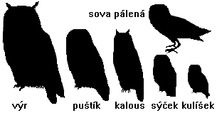
Sovy
http://www.nasiptaci.cz/dat/obr/sovy.gif

Slide 3
Charakteristika řádu:
velmi jednotný řád nočních ptáků
jsou příbuzní lelkům ne dravcům
mají velké oči směřující dopředu, na rozdíl od jiných ptáků mrkají horními víčky (a mžurkou)
mají velmi bohaté opeření se zvláštní stavbou jednotlivých per, což umožňuje sovám téměř neslyšný let

Slide 4
Charakteristika řádu:
nohy jsou vytvořeny jako spáry s velmi dlouhými drápy
a mají vratiprst
nemají vole, mají dlouhá slepá střeva, nestravitelné zbytky potravy vyvrhují ve formě vývržků
živí se drobnými obratlovci, hmyzem, některé druhy loví ryby; jsou vysoce užitečné
ozývají se houkavými hlasy

Slide 5
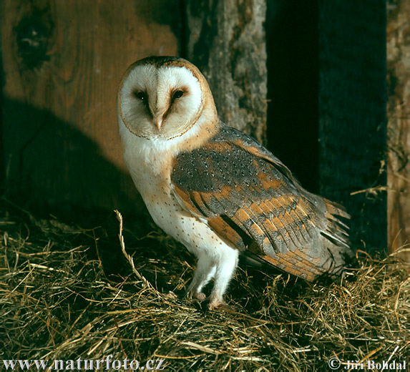
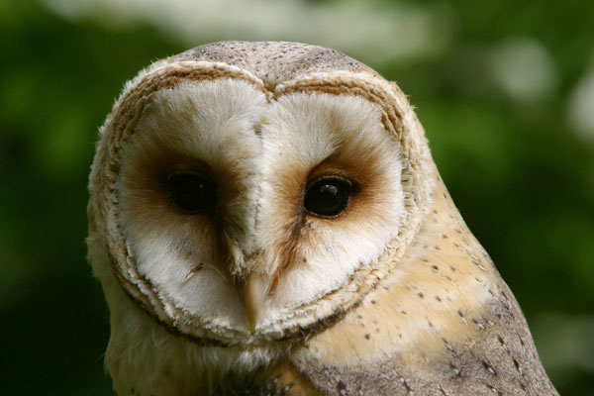
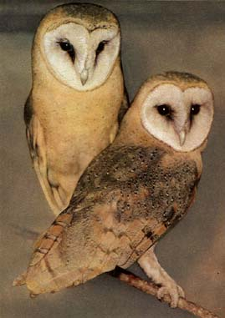
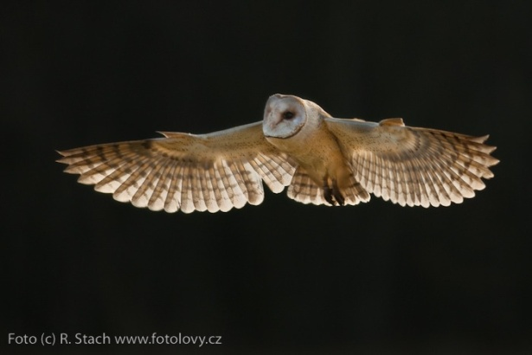
sova pálená
rozšířena téměř kosmopolitně, hnízdí v budovách, u nás v posledních letech ubývá
http://www.dravcizales.cz/images/dravci/sova_palena_foto1.jpg
http://www.priroda.cz/clanky/foto/sova-palena.jpg
http://www.zoo-ohrada.cz/cz/karty/images/zz_sova.jpg
http://www.fotolovy.cz/page22/page20/files/RST_0256.jpg

Slide 6
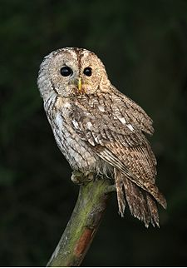
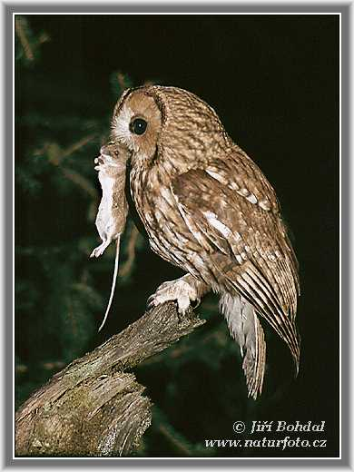
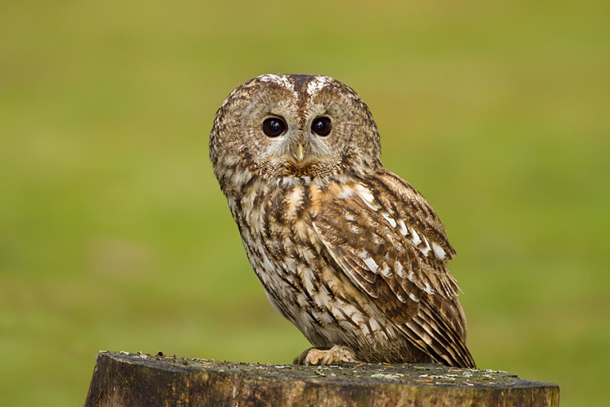
puštík obecný
naše nejhojnější sova, lesní; tmavé oční duhovky; hnědá a šedá forma
http://www.naturess.net/userfiles/image/neco_malo_z_prirody/pustik_3.jpg
http://upload.wikimedia.org/wikipedia/commons/thumb/5/55/Strix_aluco_3_(Martin_Mecnarowski).jpg/225px-Strix_aluco_3_(Martin_Mecnarowski).jpg
http://stezka.hamerskypotok.cz/media/zivocisi/pustik_obecny.jpg

Slide 7
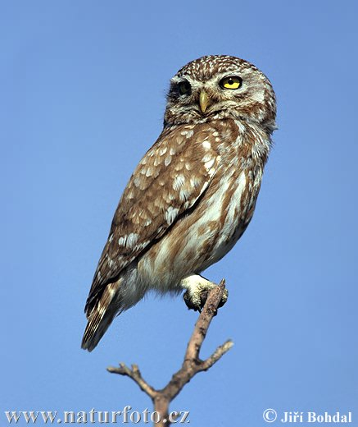
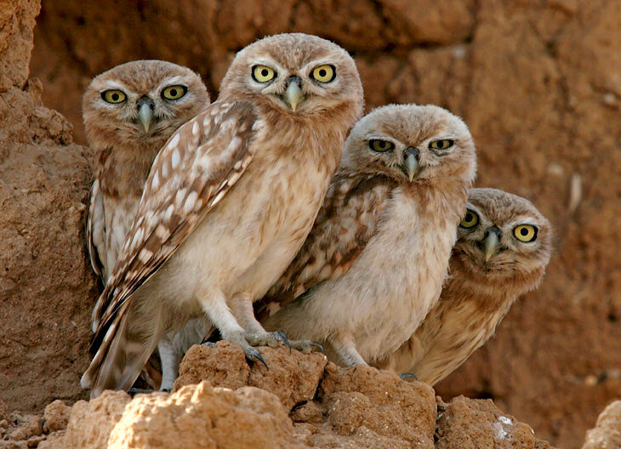
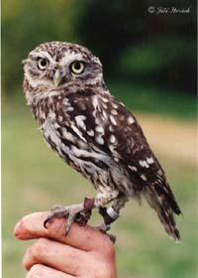
sýček obecný
u nás vcelku hojný, žije na okrajích lesů, v parcích; rozšířen až do východní Asie
http://www.naturfoto.cz/fotografie/ptaci/sycek-obecny-159.jpg
http://www.enviport.cz/_app/Repository/yy2008/mm05/dd02/58489.jpg
http://www.ptacisvet.cz/Photos/SycekObecny_Small.jpg

Slide 8
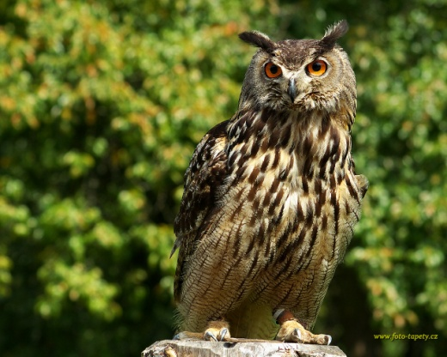
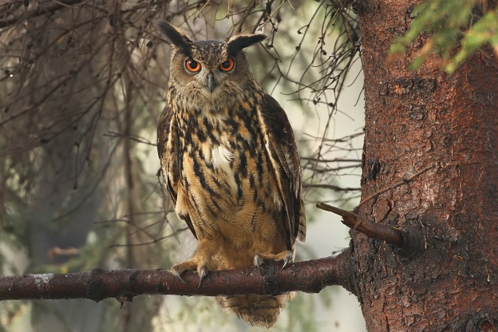
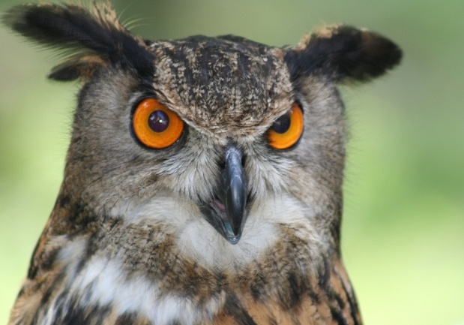
výr velký
naše největší sova, rozpětí až 160 cm; „ouška“; hnízdí ve skalních výklencích
http://www.foto-tapety.cz/images/1280/zvirata/vyr-velky.jpg
http://old.myslivost.cz/Images/fotogalerie/IMG_1944%20V%C3%BDr%20velk%C3%BD%20A4.jpg
http://st3.geg.cz/photo/285558_detail.jpg

Slide 9
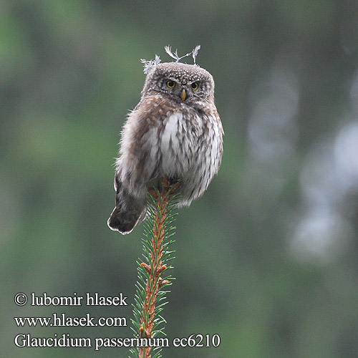
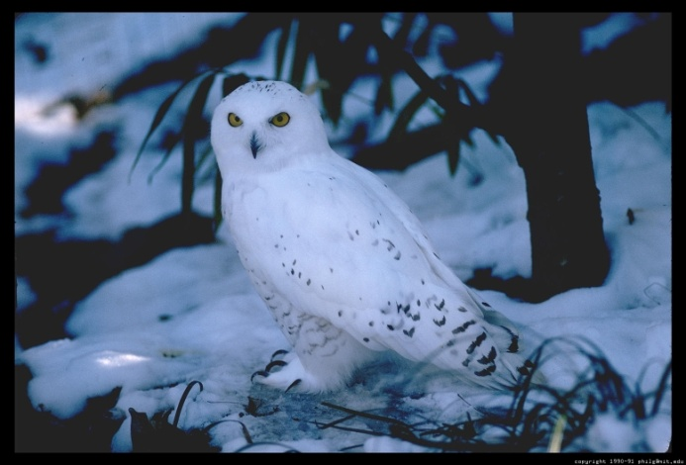
další sovy
kulíšek nejmenší
sovice sněžní
http://www.hlasek.com/foto/glaucidium_passerinum_ec6210.jpg
http://users.manchester.edu/Student/RJFlanders/LitBlockProject/snowy-owl-1.4.jpg

